Slide 1
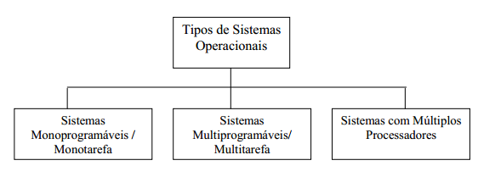
Tipos de Sistema Operacional
Organização Geral dos Sistemas Operacionais

Slide 2
Tipos de Sistema Operacional
Sistemas em lote (batch)
Antes de 1970.
Máquinas extremamente grandes e complexas.
Operadas a partir de uma console.
Dispositivos de entrada
Leitoras de cartões perfurados
Unidade de fita
Dispositivos de saída
Impressoras de linhas
Unidade de fita e perfuradores de cartões

Slide 3
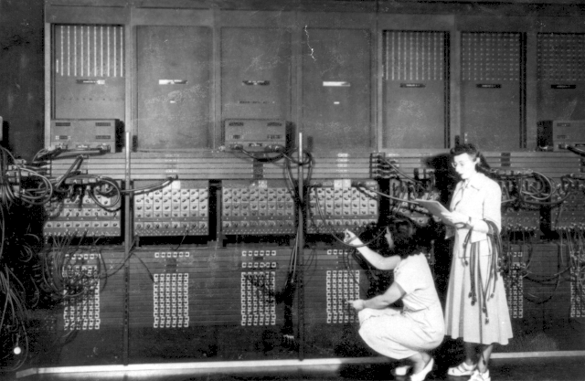
Tipos de Sistema Operacional

Slide 4
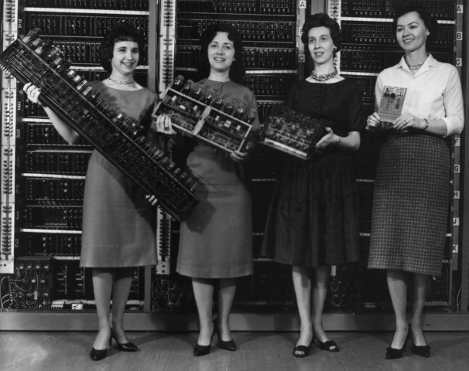
Tipos de Sistema Operacional

Slide 5
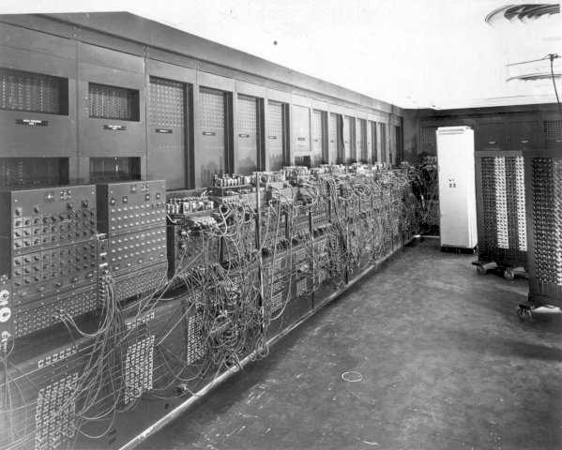
Tipos de Sistema Operacional

Slide 6
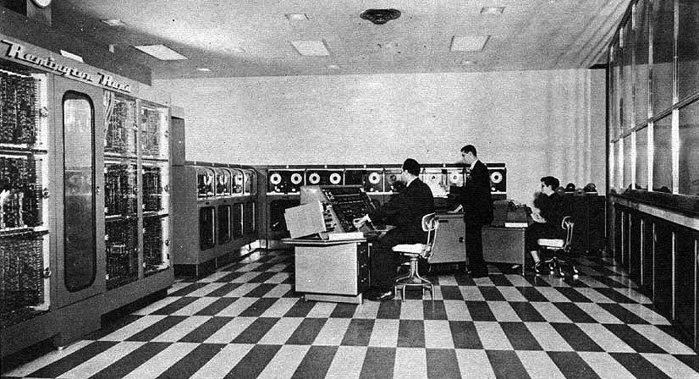
Tipos de Sistema Operacional

Slide 7
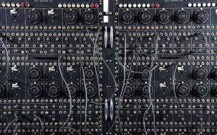
Tipos de Sistema Operacional

Slide 8
Tipos de Sistema Operacional
Sistemas em lote (batch)
O usuário não interagia com o sistema de computação diretamente.
O usuário preparava os jobs (tarefas).
Job
Dados (cartões perfurados)
Informações de controle (cartões perfurados)
A execução do Job era realizada pelo operador do computador. Ao término o resultado era impresso.

Slide 9
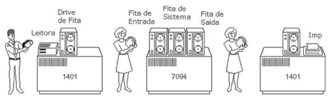
Tipos de Sistema Operacional
Sistemas em lote (batch)

Slide 10
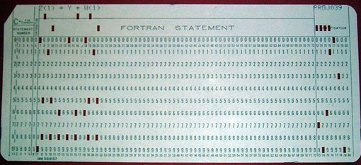
Tipos de Sistema Operacional
Sistemas em lote (batch)
Um cartão de um programa em Fortran: Z(1) = Y + W(1)

Slide 11
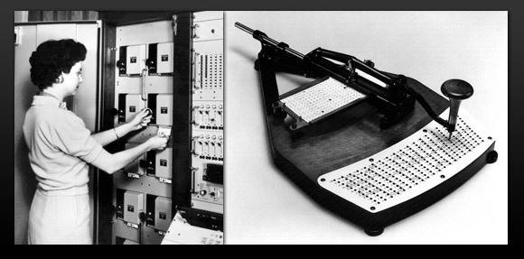
Tipos de Sistema Operacional
Sistemas em lote (batch)
Á esquerda: Leitor de cartões, á direita um gravador.
Leitora de cartão perfurado.

Slide 12
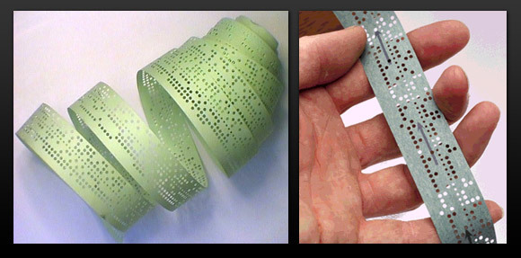
Tipos de Sistema Operacional
Sistemas em lote (batch)
Uma fita de 8 níveis (8 furos por linha)
Notes:
http://www.babooforum.com.br/forum/index.php?showtopic=633196

Slide 13
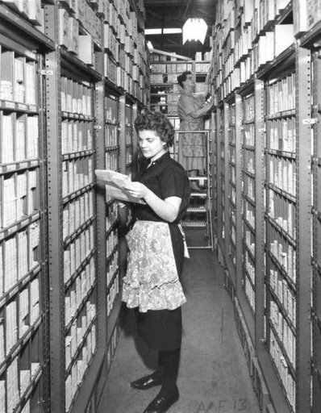
Tipos de Sistema Operacional
Sistemas em lote
Bibliotecárias de cartões
perfurados.
Notes:
http://www.babooforum.com.br/forum/index.php?showtopic=633196

Slide 14
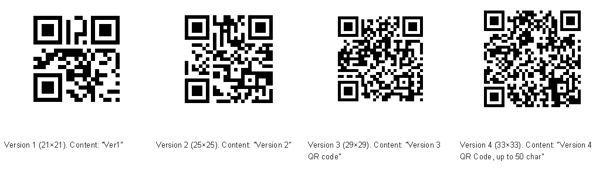
Tipos de Sistema Operacional
Sistemas em lote
Atualmente o raciocínio utilizado nos cartões perfurados podem ainda serem encontrados no formato de QR Code

Slide 15
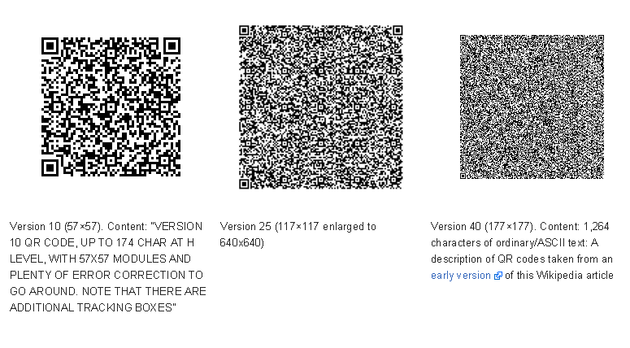
http://en.wikipedia.org/wiki/QR_code
Notes:
http://www.babooforum.com.br/forum/index.php?showtopic=633196

Slide 16
Tipos de Sistema Operacional
Sistemas em lote (batch)
Características
Sistema operacional (residente em memória) extremamente simples, apenas para controle da ordem automática de execução dos jobs.
CPU normalmente ociosa pela lentidão dos dispositivos de I/O.
Velocidade de leitura 1200 cartões por minuto ou 20 cartões por segundo enquanto que as CPUs mais lentas executam milhares de instruções por segundo.

Slide 17
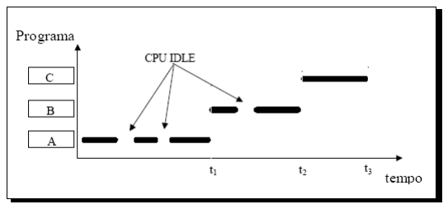
Tipos de Sistema Operacional
Sistemas em lote (batch)
Ociosidade da CPU

Slide 18
Tipos de Sistema Operacional
Sistemas em lote (batch)
Com o avanço da tecnologia, surgiu os discos de armazenamento que permitiram a gravação dos jobs em disco.
Com todos os jobs já carregados o escalonador de jobs poderia utilizar melhor os recursos do computador.
Multiprogramação: Um único usuário não consegue utilizar todos os recursos como CPU e dispositivos de I/O ao mesmo tempo. Com o escalonador de jobs os recursos passaram a ser melhor utilizados.

Slide 19
Tipos de Sistema Operacional
Sistemas de tempo compartilhado
Surgimento em 1970
Tempo compartilhado ou multitarefa é uma extensão lógica da multiprogramação.
Usuários passam a compartilhar o computador.
Usuário possui acesso diretamente ao sistema e o controla através de teclados ou mouse.
A CPU possui maior performance e as instruções são executadas com maior velocidade.
Com uma maior rapidez no escalonamento das tarefas o usuário acredita que o computador está dedicado ao seu uso exclusivo.

Slide 20
Tipos de Sistema Operacional
Sistemas de tempo compartilhado
As técnicas de escalonamento e multiprogramação permitem ao usuário o uso de uma fatia de tempo da CPU.
Necessidade de algoritmos complexos para o escalonamento de tarefas.
Operações de I/O interativas.
Solicitação de informações.
Exibição de informações em dispositivo visual.

Slide 21
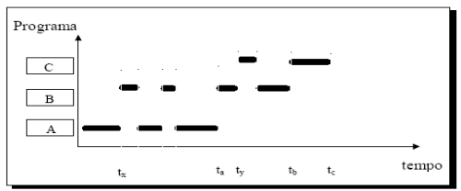
Tipos de Sistema Operacional
Sistemas de tempo compartilhado
As técnicas de escalonamento e

Slide 22
Tipos de Sistema Operacional
Sistemas de tempo compartilhado
A lentidão nos dispositivos de I/O não impedem a utilização da CPU.
Necessidade da existência de memória virtual.
Existência de sistemas de arquivos.

Slide 23
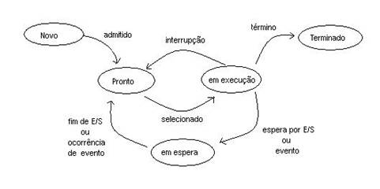
Tipos de Sistema Operacional
Ciclo de vida dos processos (5 estados)

Slide 24
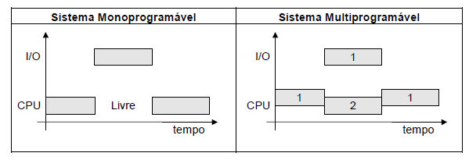
Tipos de Sistema Operacional
Sistema batch X multiprogramado

Slide 25
Tipos de Sistema Operacional
Sistemas de computadores pessoais
Os primeiros PCs aparecerem após a década de 70.
Na primeira década não existia recursos para proteger o sistema operacional dos programas de usuários.
Os sistemas operacionais não eram multitarefa nem multiusuário.

Slide 26
Tipos de Sistema Operacional
Sistemas de computadores pessoais
Os primeiros PCs aparecerem após a década de 70.
Eram vendidos em kits para o próprio consumidor montar
Placa de circuito impresso
Conjunto de chips (tipicamente Intel 8080)
Alguns cabos
Fonte de alimentação
Floppy disk de 8 polegadas

Slide 27
Tipos de Sistema Operacional
Sistemas de computadores pessoais
Software não era fornecido: o consumidor tinha que escrever seu próprio software
Não existia recursos para proteger o sistema operacional dos programas de usuários.
Os sistemas operacionais não eram multitarefa nem multiusuário.

Slide 28
Tipos de Sistema Operacional
Sistemas de computadores pessoais
Com o passar do tempo empresas como Microsoft e IBM possibilitaram a utilização dos primeiros sistemas operacionais para PCs.
Iniciativas acadêmicas deram início a era [U,L]nix.

Slide 29
Tipos de Sistema Operacional
Sistemas paralelos
Com a massificação dos computadores, surgiram a necessidade de utilização do mesmos em diversas áreas do conhecimento.
A necessidade crescente de processamento de informações unida com o desejo de redução do tempo gasto para a execução destas tarefas, forçou o desenvolvimento de computadores com mais de uma unidade de processamento (CPU).

Slide 30
Tipos de Sistema Operacional
Sistemas paralelos
A utilização de vários processadores permite a divisão de tarefas e consequentemente a redução do tempo gasto para a execução.
No entanto a redução do tempo de execução não é linear.
Sistemas paralelos são viáveis economicamente pois compartilham recursos.
Aparecimento do aspecto de tolerância a falhas.

Slide 31
Tipos de Sistema Operacional
Sistemas paralelos
Sistemas multiprocessados são definidos como sistemas fortemente acoplados.
Os sistemas multiprocessados mais comuns utilizam tecnologias SMP (Symmetric Multi-Processing)
Sistemas multiprocessados assimétricos apresentam uma relação de mestre-escravo.
CPU
CPU
...
CPU
MEMÓRIA
Arquitetura de sistemas com multiprocessamento simétrico.
Notes:
SMP: Sistemas que utilizam processadores SMP dividem a execução das tarefas pelos processadores disponíveis.

Slide 32
Tipos de Sistema Operacional
Sistemas de tempo real
São sistemas com o propósito de uso específico em algumas aplicações críticas.
Exemplos:
Sistemas que controlam experimentos científicos.
Sistemas de aparelhos médicos.
Sistemas de injeção eletrônica em automóveis.
Estes sistemas possuem em comum a limitação do tempo para a execução das tarefas.
Sensor de ré de um carro.
Robôs utilizados em industrias automobilísticas.

Slide 33
Tipos de Sistema Operacional
Sistemas distribuídos
São sistemas que trabalham em conjunto utilizando redes de comunicação para a realização de tarefas.
Aumentam a disponibilidade do ambiente e oferecem atrativos econômicos.
Os sistemas distribuídos também são largamente utilizados para realizarem o processamento de grandes massas de dados.
Projeto @SETI
Projeto BOINC (Berkeley Open Infrastructure for Network Computing)
Projeções Climáticas
Projeto Genoma

Slide 34
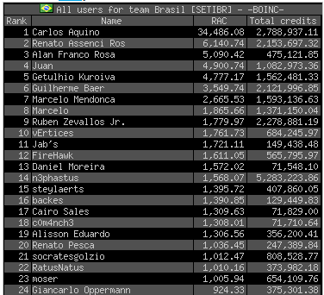
Tipos de Sistema Operacional
BOINC
Fonte: www.setibr.org

Slide 35
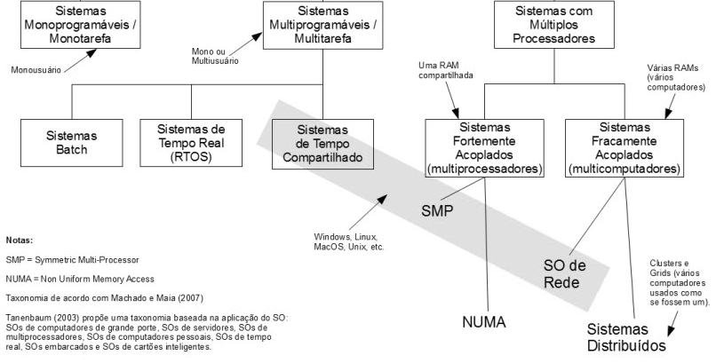
Tipos de Sistema Operacional

Slide 36
Sistema Operacional
Sugestão de filme, História do Linux: Revolution OS
https://www.youtube.com/watch?v=vlUFqEKmIoY

